Slide 1
Mavzu: Shahar havosi va unga qo‘yiladigan talablar
Fan: Shahar va sanoat ekologiyasi
Tayyorladi: Kenjayev Aziz Abitqulovich
Guliston 2025

Slide 2


Shahar ekologik tizimi
Shahar — murakkab antropoekotizim, ya’ni tabiiy va texnogen komponentlarning o‘zaro ta’sir tizimi.
Atmosfera – bu tizimning asosiy “transport” muhiti.
Ekologik muammolar ko‘pincha shahar atmosferasidagi ifloslanish jarayonlaridan boshlanadi.

Slide 3
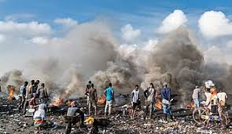

Shahar havosi tarkibi va tabiiy me’yori
Normal atmosfera: Azot (78,1%), Kislorod (20,9%), Argon (0,93%), CO₂ (0,04%).
Shahar atmosferasida bu nisbat ifloslantiruvchi gazlar hisobiga o‘zgaradi.

Slide 4
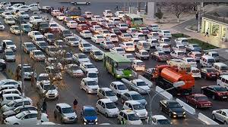
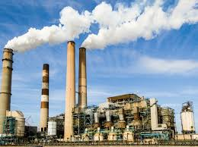

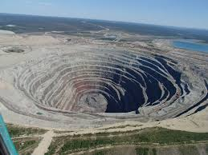
Shahar havosining ifloslanish manbalari
• Transport vositalari • Sanoat korxonalari
• Maishiy manbalar • Tabiiy manbalar

Slide 5
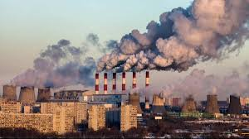
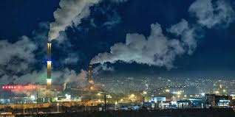
Atmosfera ifloslanishining mexanizmi
Ifloslovchi moddalar havoga chiqadi → tarqalish, diffuziya, adsorbsiya.
Inversiya hodisasi – ifloslanish to‘planishiga olib keladi.

Slide 6

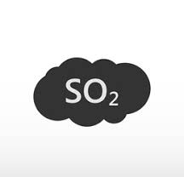


Asosiy ifloslantiruvchi moddalar
CO – transport manbalari, gemoglobin bilan bog‘lanadi
SO₂ – yoqilg‘i yonishidan
NO₂ – transport, energetika
Chang (PM2.5, PM10) – qurilish, sanoat

Slide 7
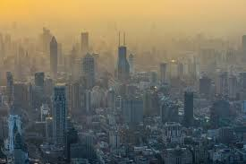
Fotokimyoviy smog
Quyosh nuri ta’sirida NO₂ va uglevodorodlar reaksiyasi natijasida ozon, PAN, aldehidlar hosil bo‘ladi.
Los-Anjeles, Toshkent, Pekin kabi shaharlarda kuzatiladi.

Slide 8
Me’yoriy-huquqiy asoslar
1.“Atmosfera havosini muhofaza qilish to‘g‘risida”gi Qonun (1996-yil 27-dekabr)
Atmosfera havosining sifatini saqlash va yaxshilashni davlat siyosati darajasida belgilaydi.
Ifloslantiruvchi manbalar egalariga emisiyalar uchun ruxsatnoma olish majburiyatini yuklaydi.
Atmosfera monitoringi va ekologik nazoratni amalga oshiruvchi tashkilotlar faoliyatini tartibga soladi.
2. “Atrof muhitni muhofaza qilish to‘g‘risida”gi Qonun (1992-yil)
Ekotizimlarni saqlash, chiqindilarni kamaytirish va tabiiy resurslardan oqilona foydalanish asoslarini belgilaydi.
Davlat ekologik siyosatini shakllantiradi.
3. “Ekologik nazorat to‘g‘risida”gi Qonun (2013-yil)
Fuqarolar, korxonalar va davlat organlari o‘rtasidagi ekologik javobgarlikni belgilaydi.
Ekologik nazorat turlari: davlat, jamoatchilik, ishlab chiqarish nazoratlari.
4. SanPiN 2.1.6.1032-10 (Atmosfera havosi gigienik me’yorlari)
Aholi yashash joylarida ruxsat etilgan maksimal konsentratsiyalar (RMK)ni belgilaydi.
Sanitariya nazorati asosida havo sifati muntazam o‘lchanadi.
5. Davlat standartlari (GOST, O‘zDSt)
Atmosfera monitoringi, o‘lchov metodlari va havo sifatini baholash mezonlarini belgilaydi.
Masalan: O‘zDSt ISO 4225:2019 – atmosfera havosini tahlil qilish usullari.

Slide 9
Ruxsat etilgan maksimal konsentratsiyalar (RMK)
Modda | RMK (mg/m³) | Ta’sir turi | Manba
CO (uglerod oksidi) | 5,0 | 20 daq. o‘rtacha | Avtomobil gazlari
SO₂ (oltingugurt dioksidi) | 0,5 | 30 daq. o‘rtacha | Yoqilg‘i yonishi
NO₂ (azot dioksidi) | 0,085 | 30 daq. o‘rtacha | Transport, energetika
Chang (PM10) | 0,15 | Sutkalik o‘rtacha | Qurilish, sanoat
Formaldegid | 0,035 | 30 daq. o‘rtacha | Kimyo ishlab chiqarish
Benz(a)piren | 0,000001 | Yillik o‘rtacha | Organik yoqilg‘i yonishi
O₃ (ozon) | 0,16 | 30 daq. o‘rtacha | Fotokimyoviy reaksiyalar

Slide 10
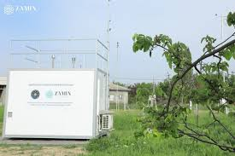



Monitoring tizimlari
Atmosfera monitoringi stasionar, mobil va avtomatik postlar orqali amalga oshiriladi.
Zamonaviy usullar: lazer analizatorlar, spektrometriya, sun’iy yo‘ldoshli kuzatuv.

Slide 11
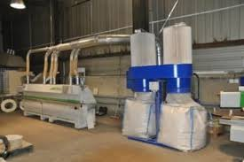


Havo sifatini yaxshilash texnologiyalari
• Gaz va chang tozalash qurilmalari
• EURO-5, EURO-6 standartlari
• Yashil infratuzilma – yashil kamarlar
• Resirkulyatsiya texnologiyalari

Slide 12
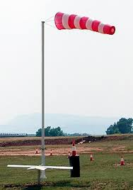
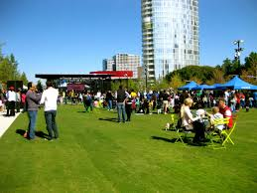
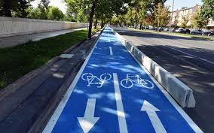

Shaharsozlikda ekologik yondashuv
• Shamol yo‘nalishiga qarab sanoat zonalarini joylashtirish
• Yashil hududlar – 30%
• Metro, veloyo‘lak, elektr avtobuslar
• Smart city konsepsiyasi

Slide 13


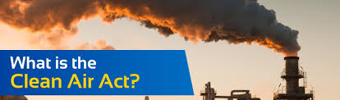

Xalqaro tajriba
Yaponiya – qat’iy chiqindi nazorati
Shvetsiya – CO₂ solig‘i
AQSh – 'Clean
Air Act'
O‘zbekiston – 'Yashil makon' dasturi

Slide 14
Xulosa
Shahar havosi sifati – bu nafaqat ekologik, balki ijtimoiy va iqtisodiy barqarorlikning ham asosiy ko‘rsatkichidir. Toza havo inson salomatligini saqlaydi, mehnat unumdorligini oshiradi va urbanizatsiya jarayonining ekologik xavfsizligini ta’minlaydi.
Ilmiy jihatdan, havoning o‘zini tozalash qobiliyati (dispersion, adsorbsiya, fotokimyoviy parchalanish jarayonlari) ma’lum bir chegaragacha ishlaydi. Ammo antropogen yuklama oshganda bu tabiiy mexanizmlar yetarli bo‘lmay qoladi. Shu sababli sun’iy tozalash texnologiyalari va yashil infratuzilma muhim o‘rin tutadi.
O‘zbekiston sharoitida atmosfera havosini muhofaza qilish uchun “Yashil makon”, “Ekologik shahar”, “Toza havo” kabi milliy dasturlarni kengaytirish, ekologik monitoring tizimlarini avtomatlashtirish, havo sifatini nazorat qiluvchi stansiyalar sonini ko‘paytirish zarur.
Ekologik madaniyat – har bir fuqaroning toza havoni saqlashdagi shaxsiy mas’uliyatini ifodalaydi. Bu borada maktabdan boshlab oliygoh va korxonalargacha ekologik tarbiya tizimi mustahkamlanishi lozim.
Yakunda, shahar havosining sifatini yaxshilash – texnologik modernizatsiya, qonunchilikni kuchaytirish, yashil hududlarni kengaytirish va aholining ekologik ongini oshirish orqali amalga oshiriladi.
Toza atmosfera – sog‘lom jamiyat, iqtisodiy barqarorlik va kelajak avlodlar uchun ekologik xavfsizlik kafolatidir.

Slide 15
Foydalanilgan adabiyotlar
1. O‘zbekiston Respublikasi Qonuni (1996)
2. SanPiN 2.1.6.1032-10
3. Jo‘rayev Sh.M., Ismoilov T.X. 'Ekologiya' (2022)
4. WHO Air Quality Guidelines (2021)
5. Eco.gov.uz, UZHydromet

